Slide 1

Optimalisasi Kinerja Pencegahan Korupsi di Indonesia
Tim Pitch Pine
Grand Final Jaga Data Challenge 2021

Slide 2




Team
Pitch Pine
Eka Fita Yanti
Ketua
Carisa Putri Salsabila P
Anggota 1
Nurul Shabrina
Anggota 2

Slide 3



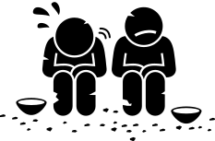

Melambatnya Pertumbuhan Ekonomi Negara
Menurunnya Investasi
Meningkatnya Kemiskinan
Memperbesar Ketimpangan Pendapatan
KORUPSI
01

Slide 4




Upaya Pencegahan Korupsi di Indonesia
Laporan Harta
Kekayaan
Penyelenggara
Negara
Pelaporan
Gratifikasi
Survei
Penilaian
Integritas
Koordinasi
Wilayah
02
Sumber : https://jaga.id/

Slide 5

03
Indeks Persepsi Korupsi Indonesia
Tahun 2020
Ranking
102
Skor IPK
37
Sumber : Transparency International 2020

Slide 6


Upaya Pencegahan Korupsi di Indonesia
Kenapa
Indeks Persepsi Korupsi di Indonesia
Masih Rendah?
Laporan Harta
Kekayaan
Penyelenggara
Negara
Pelaporan
Gratifikasi
Survei
Penilaian
Integritas
Koordinasi
Wilayah
04

Slide 7



Tujuan Penelitian
Mengelompokkan provinsi-provinsi yang ada di Indonesia berdasarkan kinerja pencegahan korupsi
Mengidentifikasi aspek-aspek kinerja pencegahan korupsi yang harus dioptimalkan di masing-masing kelompok provinsi
05

Slide 8
06
Data yang Digunakan
LHKPN
Proporsi dari pejabat
yang melaporkan
harta kekayaan terhadap
jumlah yang wajib lapor
Gratifikasi
Jumlah total dari pelaporan
gratifikasi per provinsi
Koordinasi Wilayah
Rata-rata dari setiap nilai area intervensi, yaitu Perencanaan dan Penganggaran APBD, Pengadaan Barang dan Jasa, Perizinan, APIP, Manajemen ASN, Optimalisasi Pajak Daerah, Manajemen Aset Daerah, dan Tata Kelola Dana Desa
SPI
Survei Penilaian Integritas
yang telah dilakukan
Notes:
Data yang kami gunakan dalam penelitian bersumber dari dataset yang disediakan oleh tim Jaga, yaitu:
1. SPI tahun 2019
2. LHKPN
3. Gratifikasi
4. Koordinasi wilayah

Slide 9



Metodologi Penelitian
Data Preprocessing
Visualisasi
Data
K-Means
Clustering
Insight
Penanganan missing value, outlier, noise, dan imputasi data
Provinsi dengan karakteristik yang mirip dikelompokkan ke dalam satu cluster
Tampilan informasi dari data
Informasi non trivial
07
Notes:
Langkah-langkah analisis data yang dilakukan adalah:
1. Data preprocessing
--> Sebelum analisis data, dilakukan pembersihan data terlebih dahulu. Pada langkah ini dilakukan imputasi pada data LHKPN dan koordinasi wilayah. Data LHKPN diimputasi menggunakan proporsi antara pejabat yang sudah melaporkan kekayaan/jumlah pejabat yang wajib lapor, sedangkan data koordinasi wilayah di imputasi menggunakan rata-rata setiap area intervensi. Selain itu dilakukan standarisasi data, serta penanganan missing value, outlier, dan noise.
2. Visualisasi data
--> agar data dapat dikomunikasikan secara jelas dan efektif, maka dilakukan visualisasi data, berupa tampilan grafis atau visual dari informasi dan data.
3. K-Means Clustering
--> Merupakan salah satu metode non hierarchical clustering yang mempartisi data menjadi dua kelompok atau lebih. Provinsi yang memiliki kemiripan karakteristik dikelompokkan ke dalam satu cluster dan dapat dilihat karakteristik dari masing-maisng kelompok. Pada langkah ini, kami menggunakan variabel gratifikasi, lhkpn, dan delapan area intervensi.
4. Insight
--> Merupakan informasi non trivial atau tidak biasa yang kemudian digunakan untuk memberikan solusi kepada pemerintah mengenai pengoptimalan kinerja pencegahan korupsi.

Slide 10



Survei Penilaian Integritas (SPI)
Belum melakukan SPI
Pelaksanaan SPI belum optimal
55.9%
Padahal, SPI merupakan alat ukur pemetaan korupsi
SPI memberikan informasi dan evaluasi
44.1%
Sudah melakukan SPI
08
Notes:
Pelaksanaan SPI dinilai belum optimal, dimana baru 44.1% provinsi yang melakukan SPI. Jumlah ini bahkan tidak sampai setengah dari jumlah provinsi yang ada di Indonesia. Padahal, SPI merupakan alat ukur untuk pemetaan kasus korupsi. SPI juga dapat memberikan informasi dan evaluasi mengenai permasalahan integritas, seperti praktik calo, gratifikasi, nepotisme, serta suap promosi. Oleh karenanya akan lebih baik jika pelaksanaan SPI dapat dilakukan 100%

Slide 11


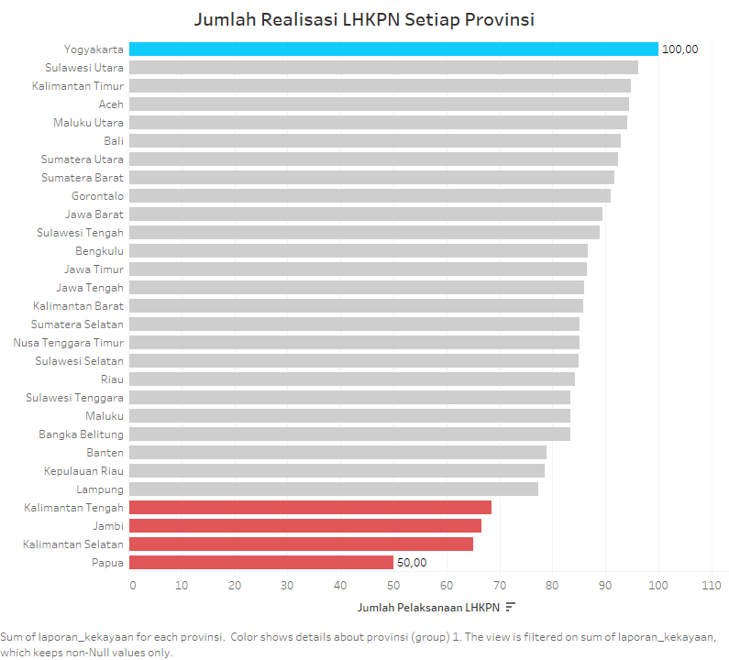

Jumlah LHKPN
Provinsi DI Yogyakarta dinilai berhasil mensukseskan LHKPN
LHKPN sudah terlaksana cukup baik
Provinsi Papua belum optimal dalam pelaporan harta kekayaan
09
Notes:
Provinsi DI Yogyakarta dinilai berhasil mensukseskan LHKPN karena seluruh pejabatnya sudah melaporkan kekayaan, sedangkan Provinsi Papua belum optimal dimana hanya 50% dari pejabatnya yang melaporkan kekayaan. LHKPN berfungsi untuk menjaga kepercayaan masyarakat kepada pemerintah daerah melalui transparansi dan tanggung jawab bahwa harta kekayaannya diperoleh dari sumber yang sah. Secara keseluruhan, LHKPN sudah terlaksana dengan cukup baik. karena proporsi LHKPN di sebagian besar provinsi sudah lebih dari 80%

Slide 12
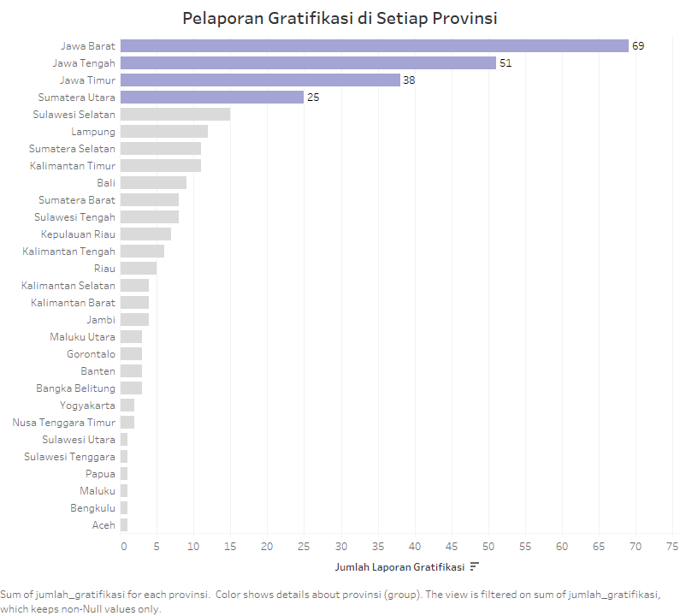
Laporan Gratifikasi
Jumlah Laporan Gratifikasi Tinggi
marak akan terjadinya gratifikasi namun diimbangi dengan tingkat kesadaran penyelenggara negara cukup tinggi akan gratifikasi
Jumlah Laporan Gratifikasi Rendah
1. Tingkat pelaporan gratifikasi rendah karena tidak sejalan dengan sikap jujur dari penyelenggara setempat
2. Adanya instansi-instansi di daerah tersebut yang telah menerapkan lingkungan anti gratifikasi
10
Notes:
Pada pelaksanaan tugasnya, tak jarang beberapa penyelenggara pemerintah mendapat hibah dari masyarakat atau yang biasa disebut dengan gratifikasi. Seperti yang dilansir oleh Lembaga Survei Indonesia (LSI), alasan yang paling banyak melatarbelakangi terjadinya gratifikasi adalah karena ingin urusan mereka cepat selesai.
Provinsi Jawa Barat, Jawa Tengah, Jawa Timur, dan Sumatera Utara banyak menerima pelaporan gratifikasi --> BACA YG SLIDE POIN 1
Sementara terdapat dua kemungkinan untuk daerah dengan jumlah laporan gratifikasi rendah --> BACA SLIDE POIN 2

Slide 13
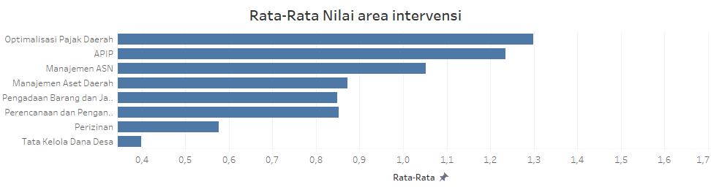
11
Nilai Area Intervensi
(Range nilai antara 0 hingga 10)
Setiap Pemerintah Daerah perlu mengadakan evaluasi
lebih lanjut mengenai pelaksanaan delapan nilai intervensi di wilayahnya.
Notes:
Untuk merealisasikan pencegahan korupsi terintegrasi di wilayah pemerintahan daerah, | ternyata KPK telah mengajukan delapan area intervensi | dimana nilainya | berada pada range 0 hingga 10. | Pada grafik terlihat bahwa | pada tahun 2020 |pelaksanaan koordinasi wilayah melalui area intervensi | masih dikategorikan rendah. |Hal ini dibuktikan dengan rata-rata nilai intervensi yang bahkan belum mencapai angka 2.
-----------------------------------------
Oleh sebab itu (baca slide)
-----------------------------------------
Namun | untuk secara keseluruhan, | dapat dilihat bahwa | optimalisasi
pajak daerah | APIP | dan Manajemen ASN | memiliki rata-rata yang cukup tinggi | jika dibandingkan dengan nilai area intervensi lainnya
-----------------------------------------

Slide 14
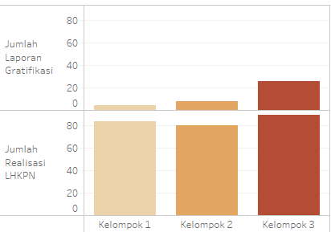
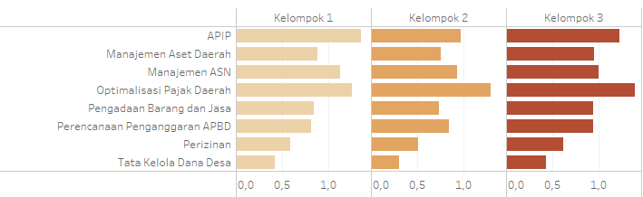
12
Deskripsi Masing-masing Kelompok
Notes:
Setelah melakukan analisis klastering | menggunakan kmeans, | diperoleh bahwa | wilayah indonesia terbagi menjadi 3 kelompok |berdasarkan kemiripan karakteristik upaya pencegahan korupsinya. |
-----------------------------------------

Slide 15



13
Deskripsi Masing-masing Kelompok
Kelompok 1
Kurang Optimal pada :
Realisasi
Pelaporan
Gratifikasi
Optimalisasi
Pajak
Daerah
Perencanaan
dan
Penganggaran
APBD
Notes:
Kelompok 1 | merupakan wilayah yang kami defenisikan |sudah cukup optimal dalam kinerja pencegahan korupsi secara keseluruhan. | Namun |masih kurang dalam realisasi pelaporan gratifikasi, |optimalisasi pajak daerah, |serta perencanaan dan penganggaran APBD |
----------------------------------------

Slide 16


14
Deskripsi Masing-masing Kelompok
Kelompok 2
Kurang Optimal pada :
Realisasi
LHKPN
Manajemen
Aset
Daerah
Manajemen
ASN
Notes:
Untuk kelompok 2, | kami mendefenisikan kelompok wilayah ini | sebagai kelompok yang belum optimal dalam kinerja pencegahan korupsi secara keseluruhan| Pada kelompok 2, | terdapat permasalahan optimalisasi | dalam hal realisasi LHKPN, |Manajemen Aset Daerah, |dan Manajemen ASN nya.
-----------------------------------------

Slide 17

15
Deskripsi Masing-masing Kelompok
Kelompok 3
Kurang Optimal pada :
Manajemen
ASN
APIP
Notes:
Dan Kelompok 3 |merupakan kelompok wilayah yang kami defenisiikan | sudah optimal dalam kinerja pencegahan korupsi |jika ditinjau dari upaya pencegahan korupsinya |dibandingkan dua kelompok lain. |Namun, |kelompok 3 masih kurang optimal dalam hal | manajemen ASN |dan APIP

Slide 18
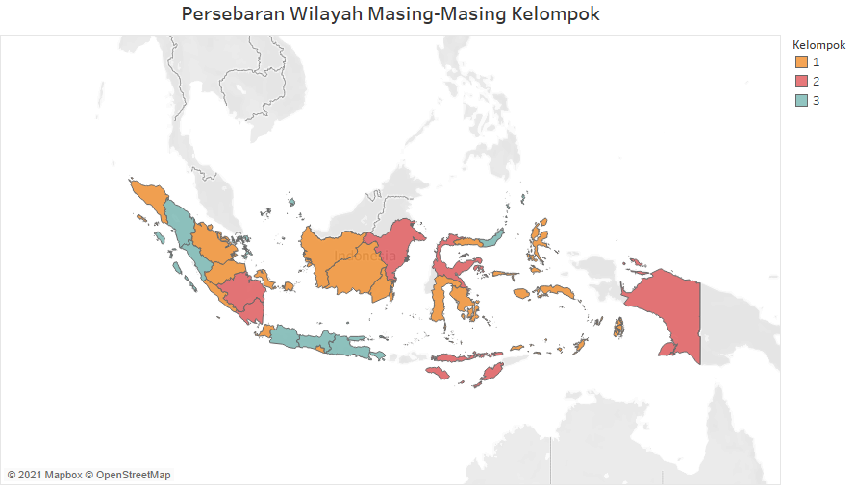
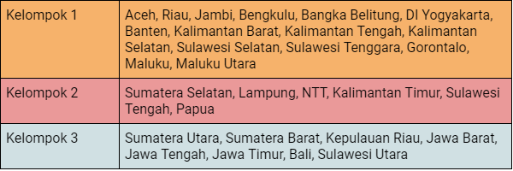
16
Notes:
Berikut merupakan | peta sebaran provinsi di Indonesia | berdasarkan kelompok dengan persamaan kinerja pencegahan korupsinya |
-----------------------------------------
Pada peta | dapat dilihat bahwa | sebagian besar wilayah jawa | dan beberapa bagian wilayah di pulau sumatera dan sulawesi |termasuk ke kelompok 3
yang masih kurang optimal |dalam hal realisasi LHKPN, |manajemen ASN |dan APIP. |Sedangkan | wilayah tengah dan timur Indonesia | bisa dikatakan secara keseluhan |masih banyak yang belum optimal dalam kinerja
pencegahan korupsinya | ditinjau dari penggunaan kebijakan pelaporan gratifikasi, | LHKPN |dan delapan area intervensinya. |

Slide 19
Berdasarkan kinerja pencegahan korupsi, provinsi-provinsi di Indonesia dikelompokkan menjadi tiga
Kelompok 1
(Sudah Cukup Optimal)
Kelompok 2
(Belum Optimal)
Kelompok 3
(Sudah Optimal)
Aspek yang harus dioptimalkan:
Pelaporan Gratifikasi
Delapan Area Intervensi
(terutama optimalisasi pajak daerah dan perencanaan & penganggaran APBD)
Aspek yang harus dioptimalkan:
Realisasi LHKPN
Delapan Area Intervensi
(terutama manajemen aset daerah, dan manajemen ASN)
Aspek yang harus dioptimalkan:
Delapan Area Intervensi
(terutama manajemen ASN dan APIP )
17
Notes:
Kesimpulan yang kami dapatkan setelah melakukan analisis adalah
(baca slide)
Kelompok 1, yang menurut kami sudah cukup optimal dari 2 kelompok lain, namun masih terdapat beberapa aspek yang harus dioptimalkan yaitu (baca slide)
Kelompok 2, yang menurut kami belum optimal dari 2 kelompok lain, dimana terdapat beberapa aspek yang harus dioptimalkan yaitu (baca slide)
Kelompok 3, yang menurut kami sudah optimal dari 2 kelompok lain, namun masih terdapat beberapa aspek yang harus dioptimalkan yaitu (baca slide)

Slide 20
Rekomendasi
Perizinan → keterbukaan dan transparansi dalam permohonan sistem perizinan online daerah
Optimalisasi pajak daerah → melakukan pengawasan terhadap penagihan piutang dan tagihan pajak
Jumlah laporan gratifikasi → menggalakkan dan mewajibkan pelaporan gratifikasi
APIP → mengawasi pelaporan probity audit
LHKPN → mewajibkan pejabat untuk melaporkan LHKPN secara berkala
SPI → sosialisasi dan pengenalan mengenai pentingnya SPI
Tata kelola dana desa → melakukan pengawasan terhadap pemenuhan audit dana desa
Perlu adanya keterbukaan data
14
18
Notes:
Untuk merealisasikan upaya kinerja pencegahan korupsi yang maksimal, kami merekomendasikan beberapa solusi yaitu sebagai berikut
1. Pada aspek Gratifikasi kami merekomendasikan untuk lebih menggalakkan dan mewajibkan pejabat untuk melakukan pelaporan jika ada kejanggalan dan pelanggaran yang berhubungan dengan pemberian gratifikasi. Seperti halnya Singapura yang merupakan negara anti korupsi menurut data dari Transparency International tahun 2013, mereka menetapkan hukuman denda dan penjara apabila seorang pejabat publik menerima pemberian gratifikasi tetapi tidak menangkap si pemberi itu dan tidak membawa ke kantor polisi terdekat
2. Pada aspek LHKPN kami merekomendasikan untuk mewajibkan pejabat untuk melaporkan harta
kekayaannya secara berkala. Jika becermin dari negara Singapura kembali, dalam hal LHKPN mereka melakukan penyelidikan terhadap rekening bank dan mengaudit harta kepemilikan pejabatnya.
3.
..... (baca slide)
7. Perlu adanya keterbukaan data agar masyarakat dapat ikut serta dalam pengawasan dan pencegahan korupsi. Hal ini harus didahului dengan pelaksanaan sosialisasi mengenai pengenalan
upaya pencegahan korupsi yang telah dilaksanakan pemerintah agar masyarakat lebih teredukasi sehingga dapat berusaha berperan aktif dalam merealisasikan pencegahan korupsi dan
mengetahui apa yang harus dilakukan dengan keterbukaan data tersebut.

Slide 21
Thank you :)

Slide 22
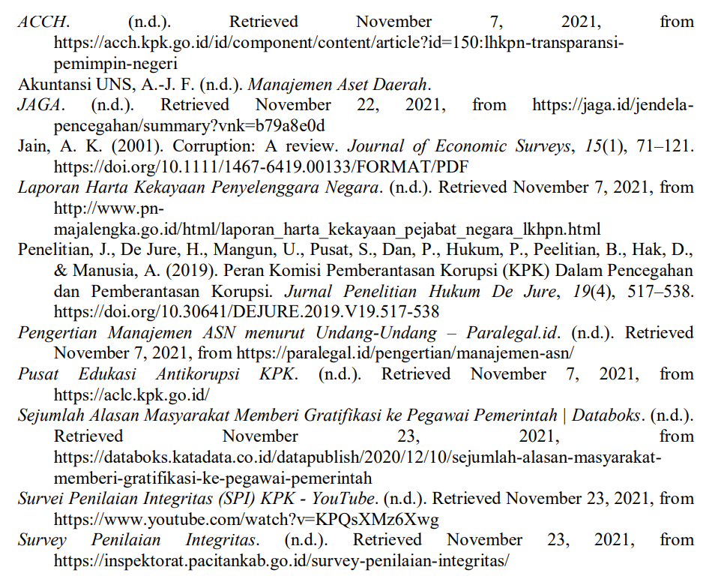
Referensi

